Slide 1
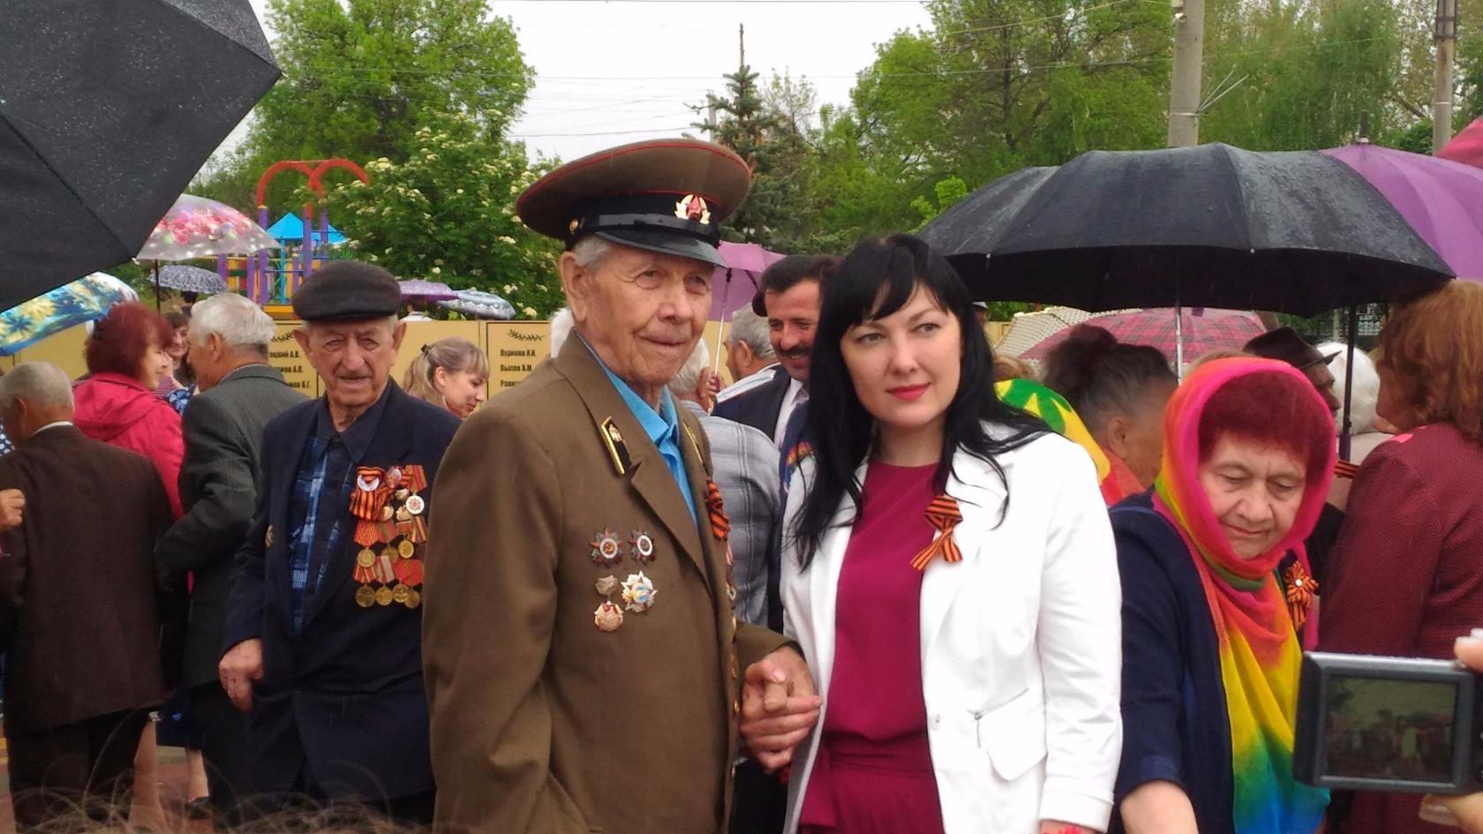
5 декабря исполняется 100 лет
со дня рождения
Почетного гражданина Каменского района
Ярцева Ивана Яковлевича
(05.12.1923-15.01.2021)

Slide 2
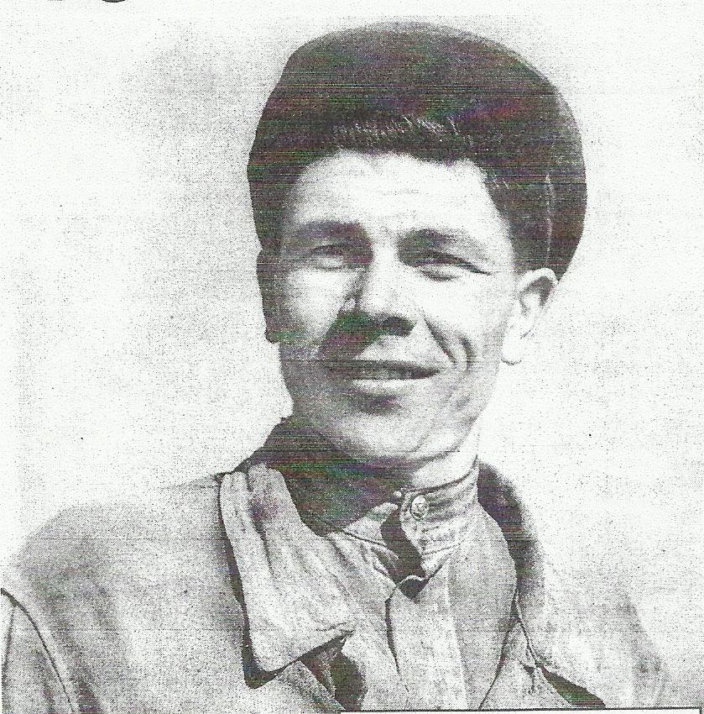
Иван Яковлевич родился в крестьянской семье в хуторе Астахов. Учебу в школе пришлось прервать – Иван Яковлевич был вынужден работать в колхозе, чтобы помогать семье. Работал прицепщиком, а затем трактористом на СТЗ в 10-й тракторной бригаде колхоза им. Буденного. В марте 1942 г. И.Я. Ярцев был призван в ряды Рабоче-крестьянской Красной армии и направлен в школу младших командиров. А в мае уже воевал в Крыму в Приморской армии в 1163-м стрелковом полку. В жестоких оборонительных боях с превосходящими силами фашистов Иван Яковлевич был ранен.
После лечения его признали годным лишь к нестроевой службе, но он просился на передовую. В октябре 1942 года И. Я. Ярцев был направлен в 14-ю отдельную инженерно-минную бригаду (ОИМБ).

Slide 3
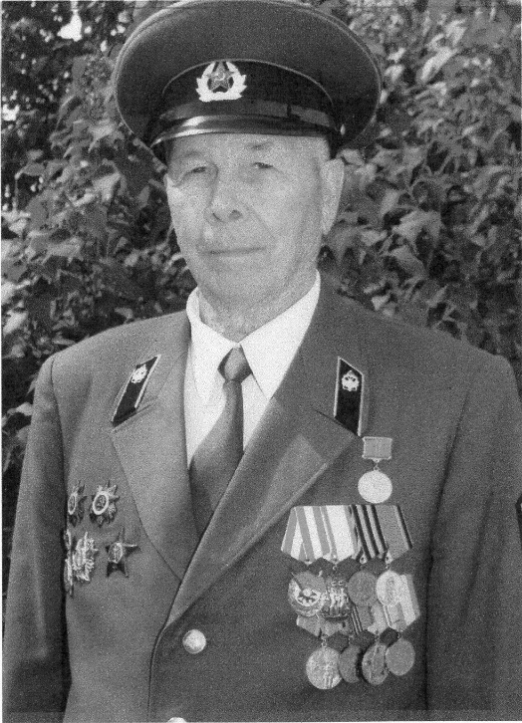
В феврале 1943 г. в составе этой бригады в районе Курской дуги Иван Яковлевич участвовал в создании глубоко эшелонированной линии обороны и минирования на танкоопасных направлениях. С началом боев на Курско-Орловском направлении постоянно находился на самых опасных для прорыва направлениях, оперативно создавая минные поля, на которых подорвался не один десяток вражеских танков и броневиков. И.Я. Ярцев принимал участие в возведении переправ через реки Березина, Западный Буг, Нарев, Одер, Днестр и другие, всего 11 рек. ОИМБ, участвуя в боевой операции «Багратион» по освобождению Белоруссии, прокладывала десятки километров бревенчатого настила для продвижения танков, минировала и разминировала поля. Бригада стала Краснознаменной, ордена Суворова и завершила войну в Германии в г. Марлов
в составе II Белорусского фронта.

Slide 4
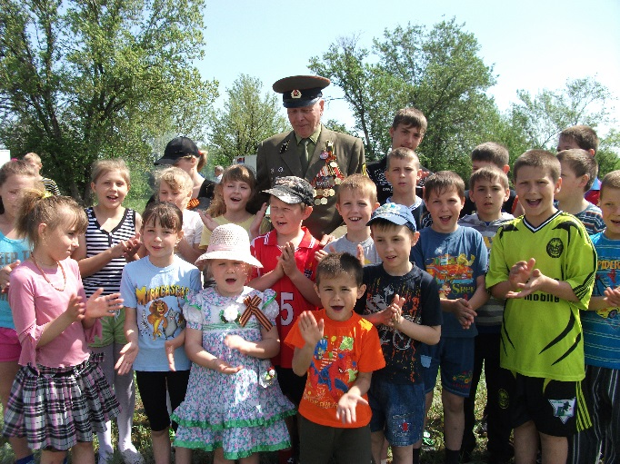
В декабре 1945 г. И. Я. Ярцев демобилизовался из рядов Вооруженных Сил и возвратился домой в день своего рождения – 5 декабря. Начал трудиться трактористом 11-й тракторной бригады Глубокинской МТС.
В 1952 г. был назначен бригадиром этого коллектива. Бригада Ярцева была лучшей в Глубокинской МТС по показателям урожайности и выработки.
Ивана Яковлевича Ярцева неоднократно избирали членом правления колхоза, депутатом Астаховского сельского совета. Он активно участвовал в создании районной организации ветеранов войны, много лет работал в комиссии по патриотическому воспитанию. Был награжден орденами Красного Знамени, Отечественной войны I и II степеней, Красной Звезды, «Знак Почета» и многими медалями. Являлся Участник парада Победы в Москве 1945 г. и 1985 г.В 2013 году ему было присвоено звание «Почетный гражданин Каменского района».

Slide 5
Информация с сайта:
Межпоселенческая центральная библиотека Каменского района | Ярцев Иван Яковлевич (muzkult.ru)
Межпоселенческая центральная библиотека Каменского района | Участники легендарного парада Победы в Москве 24 июня 1945 года (muzkult.ru)

